Slide 1
Hz. Muhammed’in (s.a.v.) Hakkı Gözetmedeki Hassasiyeti
5
Hak gözetmek
Hakkını yememek
İfadelerinde neler anlıyorsunuz?

Slide 2
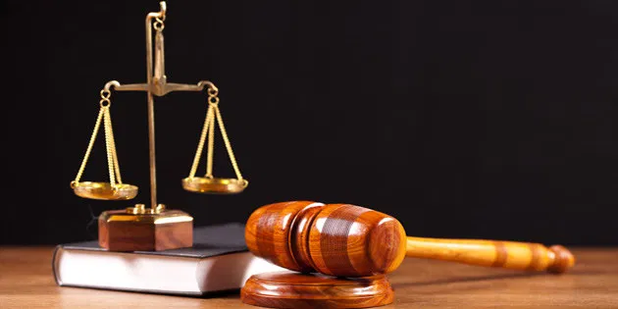
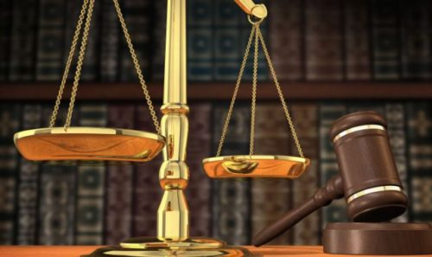
Hakkı gözetmek
Hakkı gözetmek; adil olmak ve her hak sahibine hakkını vermek demektir.
Adaletli davranmak
Haksızlık yapmamak

Slide 3
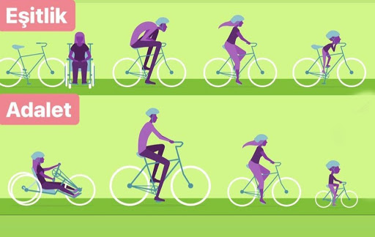
Resimde verilmek istenilen mesajlar nelerdir?

Slide 4
Aşağıdaki kelimelerden hangileri hakkı gözetmek ile ilgilidir? işaretleyelim
✓
✓
Adaletli olmak
Hak-hukuk
X
✓
Ayrımcılık
Gerçek
✓
X
Doğruluk-dürüstlük
Bireysellik
X
✓
Zulüm
Doğru bilgi

Slide 5
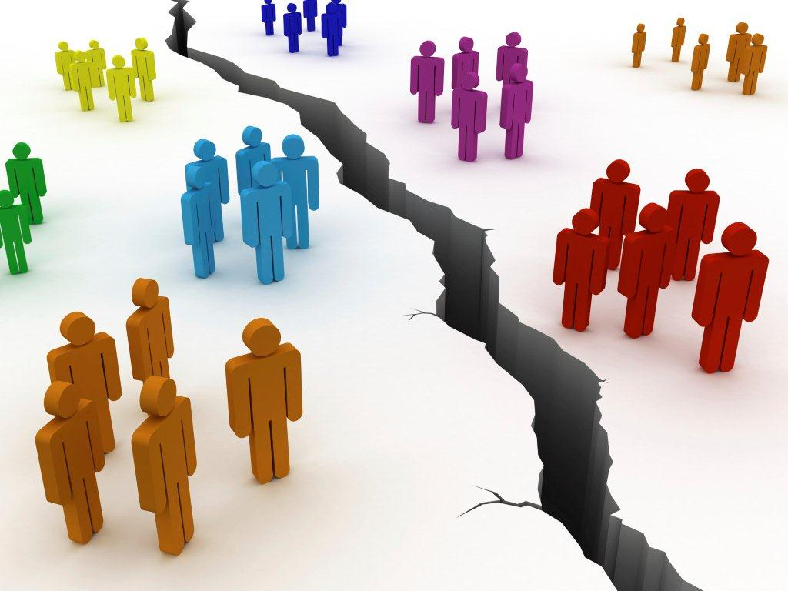
Düşünelim
Bir toplumda adalet olmazsa neler olur?

Slide 6
Bir toplumda adalet olmazsa neler olur?
1
Adaletin olmadığı toplumlarda kargaşa yaşanır.
2
Toplumun huzuru bozulur.
3
İnsanlar güven içinde yaşamazlar.
4
Bireyler, haklarını aramak için yasal dışı yollara başvurular.

Slide 7
“Ey iman edenler! Kendiniz, ana babanız ve en yakınlarınızın aleyhine de olsa, Allah için şahitlik yaparak, adaleti titizlikle ayakta tutan kimseler olun. (Şahitlik ettikleriniz) zengin veya fakir de olsalar adaletten ayrılmayın. Çünkü Allah ikisine de daha yakındır. Öyle ise adaleti yerine getirmede nefsinize uymayın. Eğer (şahitlik ederken gerçeği) çarpıtırsanız veya (şahitlikten) çekinirseniz (bilin ki) şüphesiz Allah, yaptıklarınızdan hakkıyla haberdardır.”
Nisâ suresi, 135. ayet
Yukarıdaki ayet, adaletin tam olarak gerçekleşmesi için bizden nasıl davranmamızı ve nelere dikkat etmemizi istemektedir?

Slide 8
2019 LGS SORUSU
Hz Muhammed (s a v), Hz Ali bir bölgeye görev için gönderdiğinde ondan, davalı davacının her ikisini de dinledikten sonra hüküm vermesini istemiştir.
Bu metinde Hz Muhammed'in (sav) hangi yönü vurgulanmaktadır?
X
İstişareye önem vermesi
A
X
Davasındaki cesaret ve kararlılığı
B
X
Merhametli ve affedici oluşu
C
✔
Hakkı gözetmedeki hassasiyeti
D

Slide 9
Örnek Bir Olay
Nu’mân b. Beşîr’in annesi Amra binti Revâha; eşinden, çocuklarından sadece biri için bir miktar mal ister. Eşi ise bu işin üzerine düşmez ve bir yıl kadar karısını oyalar. Ancak Amra b. Revaha bu talebinden vazgeçmez. Sonunda eşi, çocuklarından Nu’mân’a bağışta bulunmayı kabul eder. Ancak bu sefer de Amra binti Revaha, yapacağı bu hibeye Allah Resulü’nü şahit göstermedikçe ikna olmayacağını ifade eder. Babası, o zaman henüz bir çocuk olan Nu’mân’ın elinden tutarak Efendimize (s.a.v.) gider ve durumu şöyle arz eder: “Ya Resulallah (s.a.v.)! Bu çocuğun annesi Binti Revâha, ona yaptığım bağışa şahit olmanı istiyor.” Hz. Peygamber hemen sorar: “Başka çocuğun var mı?” “Evet, var.” cevabını alınca tekrar sorar: “Peki, hepsine aynı miktarda mal verdin mi?” Baba: “Hayır, ey Allah’ın Resulü!” diye cevaplar. ……………….
Devamında ne olmuştur? Peygamberimiz ne yapmış olabilir?

Slide 10
Örnek Bir Olay
Nu’mân b. Beşîr’in annesi Amra binti Revâha; eşinden, çocuklarından sadece biri için bir miktar mal ister. Eşi ise bu işin üzerine düşmez ve bir yıl kadar karısını oyalar. Ancak Amra b. Revaha bu talebinden vazgeçmez. Sonunda eşi, çocuklarından Nu’mân’a bağışta bulunmayı kabul eder. Ancak bu sefer de Amra binti Revaha, yapacağı bu hibeye Allah Resulü’nü şahit göstermedikçe ikna olmayacağını ifade eder. Babası, o zaman henüz bir çocuk olan Nu’mân’ın elinden tutarak Efendimize (s.a.v.) gider ve durumu şöyle arz eder: “Ya Resulallah (s.a.v.)! Bu çocuğun annesi Binti Revâha, ona yaptığım bağışa şahit olmanı istiyor.” Hz. Peygamber hemen sorar: “Başka çocuğun var mı?” “Evet, var.” cevabını alınca tekrar sorar: “Peki, hepsine aynı miktarda mal verdin mi?” Baba: “Hayır, ey Allah’ın Resulü!” diye cevaplar. Resulallah (s.a.v.) bunun üzerine “O zaman beni şahit tutma. Çünkü ben adaletsizliğe şahit olamam!”
Olaya göre, gelen soruların cevapları defterimize yazalım.

Slide 11
Olaya göre cevapları defterimize yazalım
Olayın ana konusuna uygun bir slogan bulalım.
Olayın başlığı ne olabilir?
Peygamberimiz neden ben şahit olmam demiş?
Peygamberimiz hangi yönüne vurgu yapılmaktadır?
Olayın ana konusu nedir?
1
5
2
3
4

Slide 12
Etkinlik için tıklayınız
Etkinlik yapıyoruz

Slide 13
Parçaya göre aşağıdakilerden hangisine ulaşılır? İşaretleyelim
Peygamber Efendimiz (s.a.v.) hayatında her zaman adaletle davranan bir insandı. Bir eş olarak hanıma, bir baba olarak evlatları arasında, bir ordu komutanı olarak askerleri arasında ve bir devlet başkanı olarak halkı arasında her zaman adaleti ayakta tutmuştur. Peygamberimizin, servetinin bir kısmını çocuklarından birine bağışlayan sahabeye karşı takındığı tavır, bunun güzel bir örneğidir.
Peygamberimiz her zaman hakkı gözetlemiştir.
✓
En büyük adaletsizlik ailede başlar.
X
Peygamberimiz çocukları arasında ayrım yapmamıştır.
✓
Peygamberimiz karar verirken hiç kimseye ayrıcalık yapmamıştır.
✓

Slide 14
Video izliyoruz

Slide 16
Örnek olay tamamlama
Bedir Savaşı’nda alınan esirler arasında Peygamberimizin amcası Abbas da vardı. O dönemde esirler fidye karşılığı serbest bırakılıyordu. Bazı kişiler Abbas'ın Hz. Peygamber’in amcası olduğunu öğrenince onun fidye vermeden serbest bırakılmasını istediler. Bu durumu öğrenen Allah Rasûlü: “…………………………………..” buyurdular.
Sizce, olayın devamında Peygamberimiz nasıl bir tepki vermiştir?

Slide 17
Örnek olay
Bedir Savaşı’nda alınan esirler arasında Peygamberimizin amcası Abbas da vardı. O dönemde esirler fidye karşılığı serbest bırakılıyordu. Bazı kişiler Abbas'ın Hz. Peygamber’in amcası olduğunu öğrenince onun fidye vermeden serbest bırakılmasını istediler. Allah Rasûlü: “Hayır, asla böyle bir şey olamaz Onun ödemek zorunda olduğu fidyenin tek bir dirhemi dahi bağışlanamaz” buyurdular.
Kaynak:http://www.sonpeygamber.info/hz-peygamber-in-hayatindan-adalet-ornekleri

Slide 18
Etkinlik için tıklayınız
Etkinlik yapıyoruz

Slide 19
Hz. Muhammed’in gençlik yıllarında Hilfulfudûl’a (Erdemliler Birliği) katılması
Peygamberimizin bizler için usvey-i hasane (en güzel örnek) olması
Peygamberimize el-Emin denilmesi
Bedir, Uhud ve Hendek Savaşları sırasında Peygamberimizin Sahabeyle (arkadaşları) istişare yapması
1. Yukarıda verilen durumlardan hangileri Hz. Muhammed’in (sav) hakkı gözetmedeki hassasiyetiyle ilgilidir?
✔
I ve II
A
X
I ve IV
B
X
I ve III
C
X
II ve III
D

Slide 20
Müslüman, insanların elinden ve dilinden emin olduğu kimsedir.
Bu hadiste;
Emanet,
Sıdk,
Tebliğ
2. Peygamberlerin sıfatlarından hangisini kapsamaktadır?
X
Yalnız II
A
X
I ve III
B
✔
I ve II
C
X
I, II ve III
D

Slide 21
Doğru Yanlış Soruları
1
Hz. Muhammed’in (s.a.v.), arkadaşlarına danışarak iş
yapmasına “üsve-i hasene” denir.
D
Y
2
Peygamberimiz gençliğinde haksızlıkları önlemek için
Hilfü’l-Fudûl’a (erdemliler birliği) katılmıştır
D
Y
3
Hakkı gözetmek; adil olmak ve her hak sahibine hakkını vermek
demektir.
D
Y
4
Müslüman, dili ve elliye başkalarına zarar vermeyen kişidir.
D
Y
5
Hz. Muhammed (sav) sadece Müslümanlara için adaleti
önemsemiştir.
D
Y
6
Peygamberimizin söz ve davranışlarında doğruluk ve dürüstlükten
ayrılmaması sıdk sıfatıyla ilgilidir.
D
Y

Slide 22
Hazırlayan
Mustafa YILDIRIM
DKAB Öğretmeni
Materyal Sitesi
Din dersi Materyal
ddm@dindersimateryal.com
www.dindersimateryal.com
Derslerinizde kullanmak için sunular üzerinde değişiklik yapabilirsiniz
Sunuları, kişisel web siteleri dışında diğer sosyal medya sitelerinde kaynak göstererek paylaşabilirsiniz.
Eba, zoom, whatsapp vb. uygulamalar ile sunuları öğrencilerinize gönderebilirsiniz.
Bitir
Görüş ve önerileriniz için tıklayınız

